Slide 1
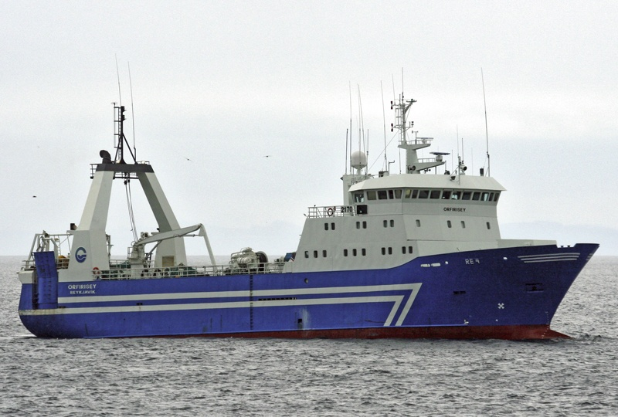
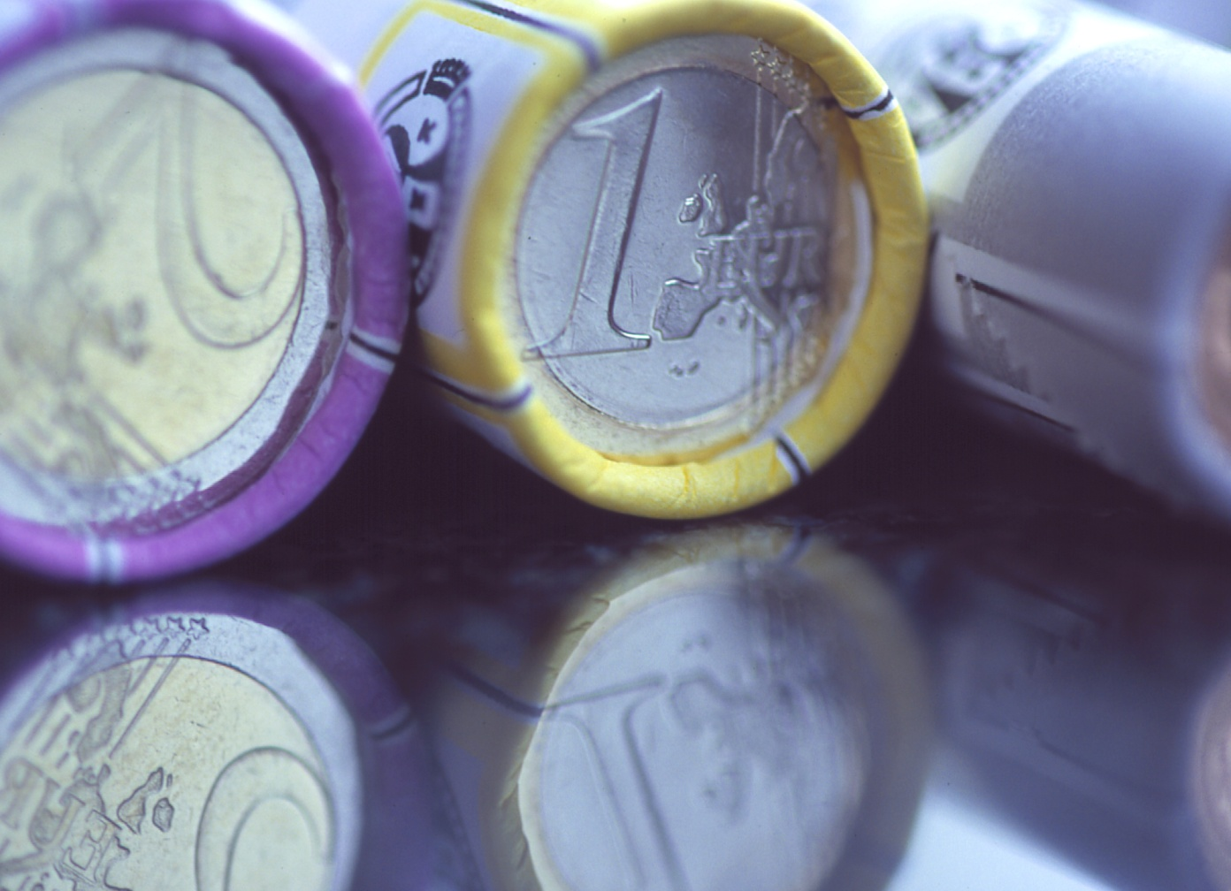
HÁSKÓLINN Í REYKJAVÍK
Íslenskur sjávarútvegur og ESB
- hvað breytist við aðild?
ASÍ
Aðalsteinn Leifsson
22. janúar 2009

Slide 2
Sjávarútvegur í ESB
6 milljónir tonna
220 þúsund sjómenn
3 milljónir manna efnhagslega háð sjávarútvegi
EN, aðeins 1% af þjóðarframleiðslu
Aðallega í fátækari ríkjum
ESB er fiskinnflytjandi
Sjávarútvegur nýtur styrkja
ERGO: Pólitískt vægi er mun meira en efnhagslegt

Slide 3
Örstutt um sjávarútvegsstefnu ESB 1/3
Í grundvallarlöggjöf ESB (Rómarsáttmálanum) var aðeins minnst á sjávarútveg í skilgreiningu á landbúnaði (Grein 32)
Innri markaðurinn skal ná til landbúnaðar og verslunar með landbúnaðarafurði. Til “landbúnaðar” teljast afurðir jarðræktar, búfjarræktar og fiskveiða, sem og afurðir á fyrsta vinnslustig er tengjast þeim beint…
Á þessum grunni hefur ESB heimild til að setja á fót sameiginlegu sjávarútvegsstefnuna

Slide 4
Örstutt um sjávarútvegsstefnu ESB 2/3
ESB hóf ekki undirbúning sjávarútvegsstefnu fyrr en 12 árum síðar, uppúr 1970
Af hverju þá?
Þurfti sameiginlega stjórn á sameiginlegum stofnum
Tollabandalagið – tollar milli landanna hurfu og settir voru á sameiginlegir ytri tollar
Sjávarútvegur var misjafnlega sterkur í aðildarríkjunum og tollar ólíkir
Frjáls markaður með sjávarafurðir skapaði erfiðleika í sumum aðildarríkjanna, t.d. í Frakklandi
Sterk rök fyrir því að samræma fleira en tolla

Slide 5
Örstutt um sjávarútvegsstefnu ESB 3/3
1977: 200 mílna fiskveiðilögsaga (EEZ)
1983: Samkomulag um hvernig heildarkvóta í stofnum yrði skipt samkvæmt hlutfallslegum stöðugleika (‘relative stability’) – sem byggir á sögulegum veiðum, mikilvægi sjávarútvegs og töpuðum veiðiheimildum

Slide 6
Markmið sjávarútvegsstefnunnar
a) auka framleiðni,
b) tryggja sjómönnum sanngjörn lífskjör,
c) stuðla að jafnvægi á mörkuðum,
d) tryggja stöðugt framboð á vörum og
e) tryggja neytendum sanngjarnt verð.

Slide 7
Meginþættir stefnunnar
Stjórnun og vernd
Heildarkvóti í stofnum, tæknilegar verndaraðgerðir
Styrkir
Til að draga úr veiðigetu
Markaðsaðgerðir
Öruggt framboð, lágmarksverð,
Eftirlit
Gæta þess að aðildarríkin framfylgi reglum
Samningar við ríki utan ESB
Fiskeldi

Slide 8
Hefur hún virkað?
Nei...
Ofveiði
Atvinnuleysi
Framleiðni
Vandræði í eftirliti
Atvinnugrein í vanda víðast – en ekki alls staðar – í ESB

Slide 9
Þokast í rétta átt
...og já...
Náð betri tökum á aflaheimildum
Dregið hefur úr ofveiði
Fyrirsjáanleiki
Minni veiðigeta, færri skip, meiri framleiðni
Svæðisbundnar stjórnir, sátt
Ráðleggingar vísindamanna

Slide 10
Ísland: Einstakar aðildarviðræður
Við höfum sett í íslensk lög um 75% af reglum innri markaðarins
Allt sem viðkemur vöruviðskiptum, fjármálaviðskiptum, þjónustuviðskiptum og frjálsri för starfsmanna og staðfesturétt
Olli Rehn, framkvæmdastjóri stækkunar ESB
35 málaflokkar eða „kaflar“
21 verður lokað strax á fyrstu vikunum

Slide 11
Kaflarnir
Frjáls vöruviðskipti
Frjáls vinnumarkaður
Frjáls þjónustuviðskipti
Frjálsir fjármagnsflutningar
Opinber útboð
Viðskiptaréttur
Hugverkaréttur
Samkeppnismál
Fjármagnsþjónusta
Upplýsingasamfélagið og fjölmiðlar
Landbúnaður
Fæðuöryggi
Sjávarútvegur
Samgöngumál
Orkumál
Skattamál
Efnahags- og myntbandalagið
Hagtölur, tölfræði
Félags- og atvinnumál
Iðnaður, frumkvöðlar
Evrópsk samgöngu- og upplýsinganet
Byggðamál
Mannréttindi og dómstólar
Réttlæti, frelsi og öryggi borgara
Vísindi og rannsóknir
Mennta- og menningarmál
Umhverfismál
Neytendavernd
Tollabandalagið
Utanríkismál
Utanríkisstefna og varnir
Fjármálaeftirlit
Fjármál og fjárlög ESB
Stofnanamál
Önnur mál

Slide 12
Eftir fyrstu vikurnar
Frjáls vöruviðskipti
Frjáls vinnumarkaður
Frjáls þjónustuviðskipti
Frjálsir fjármagnsflutningar
Opinber útboð
Viðskiptaréttur
Hugverkaréttur
Samkeppnismál
Fjármagnsþjónusta
Upplýsingasamfélagið og fjölmiðlar
Landbúnaður
Fæðuöryggi
Sjávarútvegur
Samgöngumál
Orkumál
Skattamál
Efnahags- og myntbandalagið
Hagtölur, tölfræði
Félags- og atvinnumál
Iðnaður, frumkvöðlar
Evrópsk samgöngu- og upplýsinganet
Byggðamál
Mannréttindi og dómstólar
Réttlæti, frelsi og öryggi borgara
Vísindi og rannsóknir
Mennta- og menningarmál
Umhverfismál
Neytendavernd
Tollabandalagið
Utanríkismál
Utanríkisstefna og varnir
Fjármálaeftirlit
Fjármál og fjárlög ESB
Stofnanamál
Önnur mál

Slide 13
Mikilvægir samningar
Frjáls vöruviðskipti
Frjáls vinnumarkaður
Frjáls þjónustuviðskipti
Frjálsir fjármagnsflutningar
Opinber útboð
Viðskiptaréttur
Hugverkaréttur
Samkeppnismál
Fjármagnsþjónusta
Upplýsingasamfélagið og fjölmiðlar
Landbúnaður
Fæðuöryggi
Sjávarútvegur
Samgöngumál
Orkumál
Skattamál
Efnahags- og myntbandalagið
Hagtölur, tölfræði
Félags- og atvinnumál
Iðnaður, frumkvöðlar
Evrópsk samgöngu- og upplýsinganet
Byggðamál
Mannréttindi og dómstólar
Réttlæti, frelsi og öryggi borgara
Vísindi og rannsóknir
Mennta- og menningarmál
Umhverfismál
Neytendavernd
Tollabandalagið
Utanríkismál
Utanríkisstefna og varnir
Fjármálaeftirlit
Fjármál og fjárlög ESB
Stofnanamál
Önnur mál

Slide 14
Sjö algengar ranghugmyndir
“Frjáls aðgangur”: Hér koma erlendir togarar inn í íslenska lögsögu
“Hlutfallslegur stöðugleiki”: Getur breyst með einfaldri ákvörðun annarra ríkja
Eftirlit á Íslandsmiðum minnkar
Kvótinn fer úr landi
Önnur ríki taka ákvörðun um kvóta Íslands
Evrópusambandið ákveður úthlutun kvóta
Brottkast verður skylda í íslenskri lögsögu
Risavaxið styrkjakerfi

Slide 15
“Frjáls aðgangur”
Veiðar úr sameiginlegum stofnum eru ekki bundnar við hafsvæði
Reglan um “hlutfallslegan stöðugleika” gildir um úthlutun kvóta í stofnum
Reglan um veiðireynslu tryggir fasta hlutdeild í stofninum
Sérstaða Íslands; engin veiðireynsla erlendra aðila í 35 ár
Evrópusambandið á samkvæmt eigin reglum og án allrar undaþágu ekki rétt á kvóta í íslenskri lögsögu við Evrópusambandsaðild
Þorskastríðin og framsýni fyrri kynslóða nýtast okkur

Slide 16
“Hlutfallslegur stöðugleiki”
Hefur ekki breyst síðan 1983 - enda erfitt eða ómögulegt
Ekki rætt um breytingar, nema til að taka tillit til vannýttra eða ónýttra veiðiheimilda
Rannsóknir á ákvarðanatöku: Ekki greidd atkvæði
Sérhagsmunir Íslands:
Lúxemborgarákvæðið segir að þegar mikilvægir þjóðarhagsmunir eru í húfi þá samþykki allra aðildarríkja – jafnvel þó reglur heimili atkvæðagreiðslu
Sjávarútvegur verður í öndvegi hjá Íslandi

Slide 17
“Eftirlit minnkar”
Eftirlit með veiðum er í höndum strandríkja, ekki fánaríkja
Eftirlit með veiðum á Íslandsmiðum verður í höndum íslenskra eftirlitsaðila
Evrópskir eftirlitsaðilar hafa aðeins eftirlit með eftirlitsaðilunum til að tryggja reglum sé framfylgt
Engin ástæða er til að ætla að eftirlit minnki á Íslandsmiðum við aðild að Evrópusambandinu

Slide 18
“Kvótinn fer úr landi”
Ekki má mismuna á grundvelli þjóðernis
Heimilt er að setja útgerðum skilyrði til þess að koma í veg fyrir svokallað kvótahopp
50% afla landað í heimahöfn
50% áhafnar búsett í landinu
Verulegur hluti útgjalda útgerðar í landinu (50% aflaverðmæta)
Aðrar leiðir til að sýna fram á raunveruleg efnhagsleg tengsl
Heimildir í sjávarútvegsstefnu ESB og dómafordæmi (Jaderow, Agegate, Factortame) veita aðildarríkjum rétt til að krefjast efnhagslegra tengsla og hindra kvótahopp

Slide 19
“Önnur ríki taka ákvörðun um kvóta Íslands”
Ákvörðun kann að vera tekin “í Brussel” en ekki “af Brussel”
Þau ríki sem eiga hagsmuni taka ákvarðanir – Miðjarðarhafsríki í Miðjarðarhafi, Rúmenía og Búlgaría í Svartahafi o.s.frv.
Ráðleggingar vísindamanna eru til grundvallar
Ákvörðun um heildarkvóta innan lögsögunnar verða á grunni íslenskra vísindamanna og ákvörðun íslenskra stjórnvalda

Slide 20
“Evrópusambandið úthlutar kvóta”
Evrópusambandið hefur ekkert um það að segja hvernig aðildarríkin úthluta kvóta – hvort þau nota framseljanlegar veiðiheimildir eða aðrar aðferðir
Sum aðildarríkja ESB, t.d. Holland, hafa kerfi sem svipar til okkar
Kvótakerfið er á forræði Íslendinga einna
Hvernig aðildarríki úthluta kvóta er algerlega undir þeim sjálfum komið

Slide 21
“Brottkast verður skylda”
Framkvæmdastjórn ESB hefur tekið þá stefnumótandi ákvörðun að banna brottkast
Í samningi ESB og Noregs frá í nóvember/desember er brottkast bannað
Brottkast er þegar bannað á afmörkuðum svæðum innan ESB og áætlanir um að víkka bannið út
Það verður algerlega vandræðalaust að tryggja í aðildarviðræðum að brottkast verði bannað á Íslandsmiðum

Slide 22
“Risavaxið styrkjakerfi”
Fjárlög ESB eru aldrei meira en 1.27% af þjóðarframleiðslu ESB
Sjávarútvegsstefna ESB tekur til sín 1% af fjárlögum ESB – eða 0,1% af þjóðarframleiðslu ESB
Styrkir eru veittir til
Endurmenntunar
Nýsköpunar á öðrum sviðum
Umhverfisnefnd
Minnkun veiðigetu
Styrkjakerfið er lítið og snýst um að takast á við vanda dreifðra byggða þar sem sjómönnum fækkar

Slide 23
Megináhyggjuefni – Áherslur í viðræðum
Að tryggja ábyrgar veiðar og efnhagslega sterka útgerð sem skilar verðmætum til Íslands
Ákvörðun um heildarkvóta á Íslandsmiðum geirnelgd
Sveigjanleiki og snerpa í fiskveiðistjórnunarkerfinu
Hlutdeild í deilistofnum tryggð

Slide 24
Mismunandi leiðir eru færar 1/2
Aðildarsamningar hafa sama lagalegt gildi og sáttmálar Evrópusambandsins og því má semja um lausnir
Hægt er að binda ákvörðun um heildarkvóta við meðmæli vísindamanna innan ákveðins ramma sem tryggir stöðugleika í aflaheimildum
Hægt er að gera samkomulag um hlutverk og umboð svæðisráðs þannig að landhelgi Íslands verði áfram sérstakt stjórnunarsvæði
Hægt er að nýta fordæmi frá Danmörku, Álandseyjum, Möltu – og jafnvel á grunni sérstöðu fjarlægra eyjasamfélaga – um forgangsrétt heimamanna

Slide 25
Mismunandi leiðir eru færar 2/2
Hægt er að setja á fót sérstakt stjórnunarsvæði fyrir NV-Atlantshaf sber. hugmyndir Halldórs Ásgrímssonar
Hægt er að binda veiðar í botnfiski í íslenskri lögssögu við ákveðna gerð báta sber. útfærslu Maltverja
Hægt er að fara fram lausnir á grunni sérstöðu landsins, mikilvægis sjávarútvegs og fámennis
o.s.frv. o.s.frv.

Slide 26
Ávinningur af ESB fyrir sjómenn og verkafólk
Evran tryggir stöðugleika í efnhagslegu umhverfi sjávarútvegsins
Allir tollar falla niður á sjávarafurðum
Sjómenn hagnast ekki á höftum – hvorki tollum né höftum á fjárfestingum
Það verður efnhagslega hagstæðara að vinna fisk meira fyrir útflutning
Reglur um kvótahopp geta nýst íslenskum sjómönnum
Minni byggðalög geta hagnast á Evrópusambandsaðild

Slide 27
Niðurstaða
Það eru margskonar alvarlegar ranghugmyndir um sjávarútvegsstefnu ESB í umræðunni
Evrópusambandið á samkvæmt eigin reglum ekki rétt á kvóta innan íslenskrar lögsögu – án nokkurrar undanþágu eða sérlausna
Megináskorunin verður að tryggja form ákvörðunar um heildarkvóta og sveigjanleika í framkvæmd fiskveiðistjórnunarkerfisins á Íslandi
Viðræður um sjávarútveg verða mjög erfiðar í aðildarsamningum við Evrópusambandið – en það er langt því frá ómögulegt að ná hagstæðri niðurstöðu

Slide 28
Að lokum
Sú staðreynd að aldrei hefur farið fram ítarleg könnun á því hvaða lausnir eru mögulegar fyrir íslenskan sjávarútveg í aðildarviðræðum við Evrópusambandið er til vitnis um vítavert sinnuleysi stjórnvalda

